Slide 1
빅데이터
20144649
고한설

Slide 2
프로젝트 데이터 세트 연산

Slide 3
웹 로그 데이터 세트 연산
R10
웹 로그 데이터세트에서 궁금한 질의는 이와 같습니다.
접속을 가장 많이 시도한 호스트 Top 10
접속을 가장 많이 실패한 호스트 Top 5
접속을 가장 많이 시도한 검색 봇 Top 5
공격을 가장 많이 시도한 핵 봇 Top 3
가장 큰 byte를 주고 받은 호스트 Top 5
가장 인기있는 게시판 Top10
연산에 실행할 데이터의 총 개수는
100만개입니다.

Slide 4
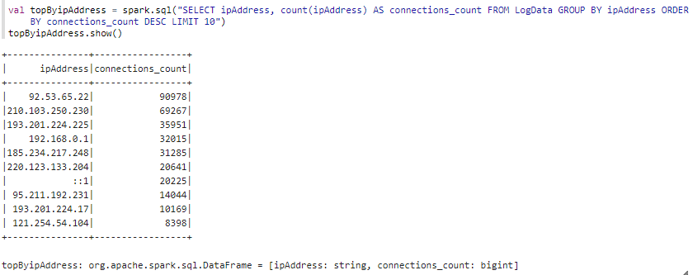
가장 많이 접속 시도한 호스트
R10
ipAddress를 그룹화 한다음 ipAddress 가 접속한 횟수를 기준으로 내림차순으로 정렬합니다.
10개 까지만 뽑습니다.

Slide 5
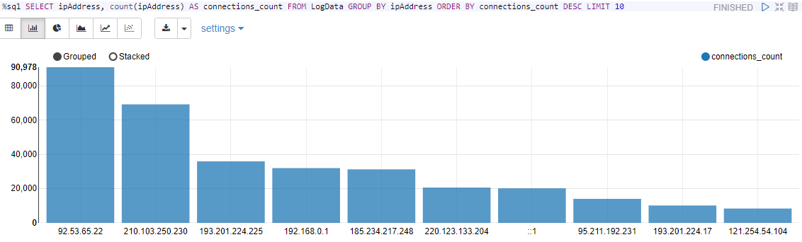
가장 많이 접속 시도한 호스트 재플린 차트
R10

Slide 6
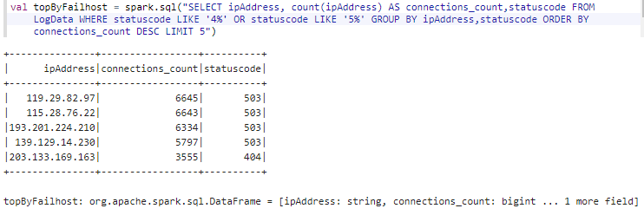
가장 많이 많이 실패한 호스트 Top 5
R10
ipAddress와 statuscode 를 그룹화 하고 상태코드가 4와5로 시작하면 에러 응답이므로
10개 까지만 뽑습니다.

Slide 7
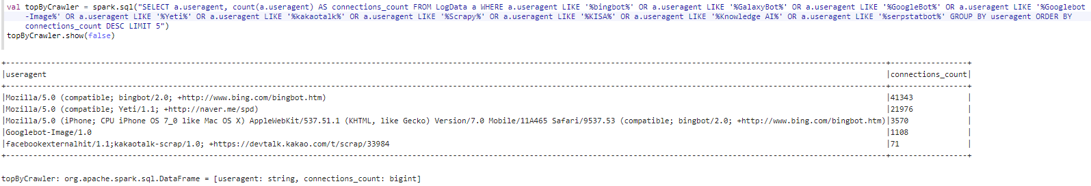
접속을 가장 많이 시도한 검색봇 Top 5
R10
Useragent를 그룹화 한 후에 대표적인 crawler들을 추려내어
count를 useragent기준으로 연산 후 내림차순으로 정렬합니다.
bingbot 이 1위
Yeti(네이버 검색봇)이 2위였습니다.

Slide 8
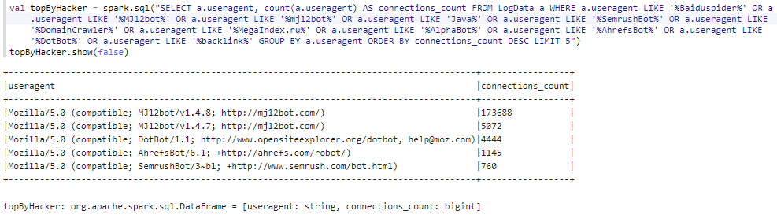
접속을 가장 많이 시도한 핵 봇 Top 5
R10
Useragent를 그룹화 한 후에 대표적인 HackBot들을 추려냅니다.
MJ12bot 가 다른 버전으로 1,2위
DotBot가 3위였습니다.
DotBot,AhrefsBot,SemrushBot
이 3명은 유명한 트래픽 공격 핵봇입니다.

Slide 9
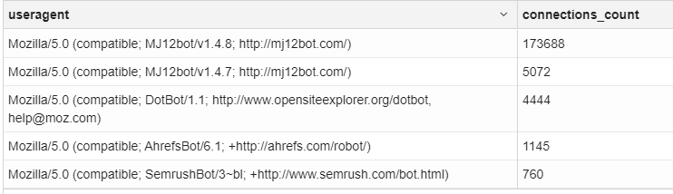
접속을 가장 많이 시도한 핵 봇 Top 5 재플린 차트
R10

Slide 10
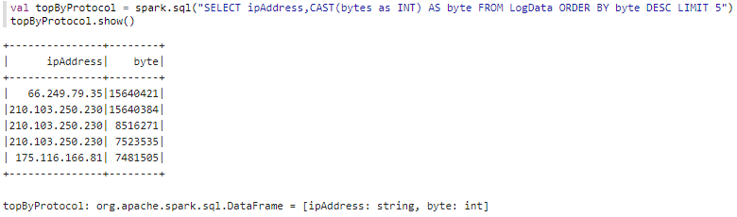
가장 큰 bytes 를 주고 받은 호스트 Top 5
R10
Bytes를 INT로 형 변환을 해준 뒤에 byte기준으로 내림차순 정렬합니다.
5개만 뽑아 줍니다.

Slide 11
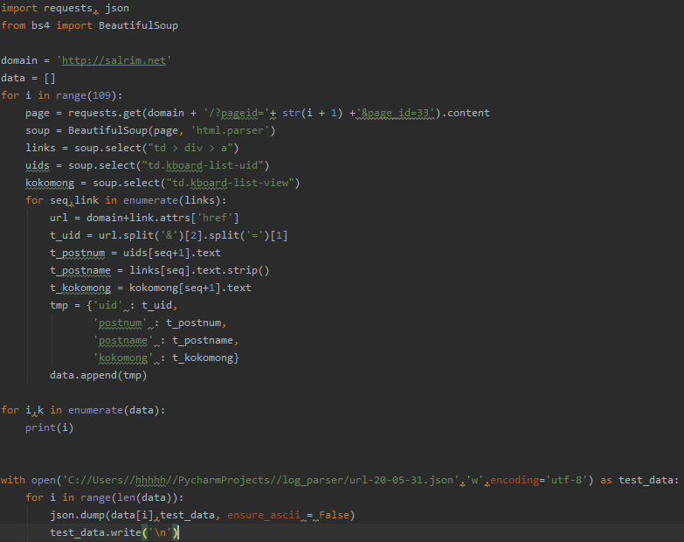
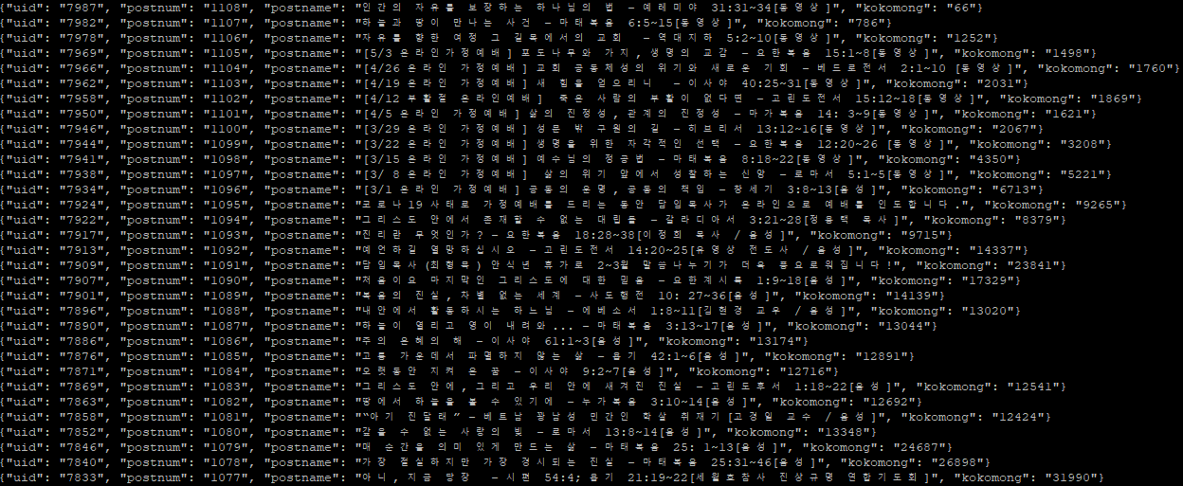
가장 인기있는 게시판 연산 준비
R10
사용자가 접속한 path 의 uid 와 게시판 접속 pah의 uid와 일치하면
해당 게시판에 접속 한 것 입니다.
이를 통해 사용자가 어떤 게시판에 몇번 접속한 것을 알 수 있습니다.

Slide 12
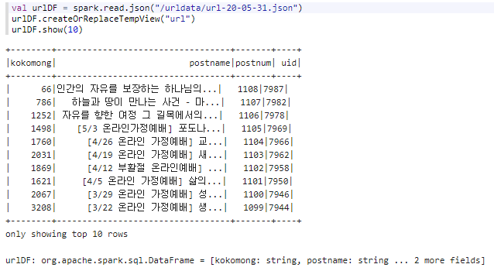
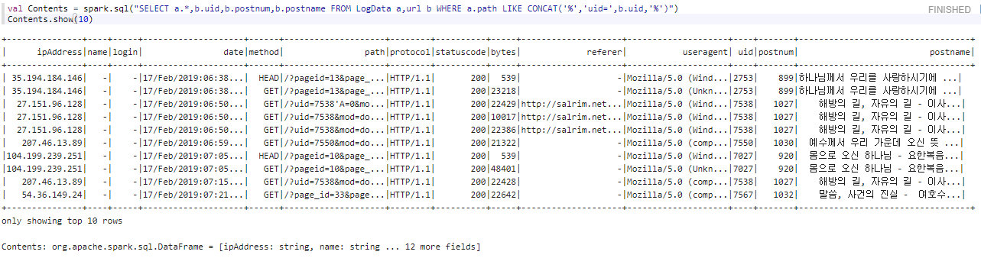
가장 인기있는 게시판 Top 10 연산
R10
우선 url json 파일을 읽고 뷰를 만들어줍니다.
전체 데이터 뷰와 url 뷰를 JOIN 하여
사용자의 path의 uid = url uid 같다면
사용자는 해당 게시판에 접속한 것입니다.

Slide 13
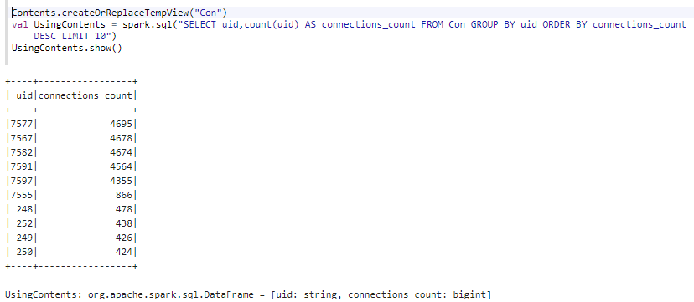
가장 인기있는 게시판 Top 10 연산
R10
Uid 를 그룹으로 묶어서 가장 인기있는 게시판을 확인합니다.

Slide 14
THANK YOU
학번 : 20144649
이름 : 고한설

